Slide 1
Seguimiento y Control Financiero Quinto Concurso de Investigación Tecnológica
Instituciones Privadas
Marzo 2017

Slide 2
Proyectos IT16I Programa FONDEF Comisión Nacional de Investigación Científica y Tecnológica
MARCO REGULATORIO
Manual de Declaración de Gastos y Rendición de Cuentas, versión 18
Convenio suscrito entre CONICYT y las instituciones beneficiarias
Resolución N°30 año 2015 (Ex-Circular 759) de Contraloría General de la República
Bases del concurso

Slide 3
Proyectos IT16I Programa FONDEF Comisión Nacional de Investigación Científica y Tecnológica
 | SEGUIMIENTO Y CONTROL DE PROYECTOS FONDEF
 | Seguimiento y Control Científico - Técnico |  |  | Seguimiento y Control Financiero - Contable
 | Inicio y Puesta en Marcha | Al inicio del proyecto |  | Declaración de gastos (FONDEF) | Cuatrimestralmente
 | Incorporación Fecha de Inicio
 | Ingreso de Presupuestos Iniciales |  |  | Declaración de Aportes Institucionales | Cuatrimestralmente
 | Ingreso de Resultados
 | Visitas a Terreno | Durante la ejecución del proyecto |  | Rendiciones de cuentas | Anual
 | Cumplimiento Resultado y Acciones
 | Informes Científico y Técnico |  |  | Inventarios de Equipos | Durante la ejecución del proyecto
 | Informe Final | Al final del proyecto

Slide 4
Proyectos IT16I Programa FONDEF Comisión Nacional de Investigación Científica y Tecnológica
CRONOLOGÍA SEGUIMIENTO Y CONTROL DE PROYECTOS FONDEF
 | Periodo |  | Año 1 |  |  |  |  |  |  |  |  |  |  |  | Año 2
 |  |  | Mes1 | Mes 2 | Mes 3 | Mes 4 | Mes 5 | Mes 6 | Mes 7 | Mes 8 | Mes 9 | Mes 10 | Mes 11 | Mes 12 | … | Mes 24 |  | Termino Proyecto
 | Seguimiento Financiero - Contable |  | Declaración de Gastos y Aportes |  |  |  | Declaración de Gastos y Aportes |  |  |  | Declaración de Gastos y Aportes |  |  |  | … | DG
 |  |  | Rendición de Cuentas |  |  |  | Rendición de Cuentas |  |  |  | Rendición de Cuentas |  |  |  | … | RC
 |  |  | Inventario de Equipos |  |  |  |  |  |  |  |  |  |  |  | Inventario de Equipos
 | Seguimiento Científico - Técnico
 |  |  | Cumplimiento de Hitos, Resultados y Acciones |  |  |  |  |  |  |  |  |  |  |  | Cumplimiento de Hitos, Resultados y Acciones
 |  |  | Visita a Terreno |  |  |  |  |  |  |  |  |  |  |  | Visita a Terreno
 |  |  | Informe de Avance Científico y Tecnológico |  |  |  |  |  |  |  |  |  |  |  | Informe de Avance Científico y Tecnológico
 |  |  | Presentación ante Comité de Área |  |  |  |  |  |  |  |  |  |  |  | Presentación ante Comité de Área |  |  | Informe Final

Slide 5
Proyectos IT16I Programa FONDEF Comisión Nacional de Investigación Científica y Tecnológica
Firma de resolución de convenio
Envió de documento de garantía
Informa cuenta corriente exclusiva
Primer Giro de Fondos
Primera Garantía
Los documentos en garantía deberán tener una vigencia de a lo menos 150 (ciento cincuenta) días adicionales por cada desembolso o cuota respecto del período a cubrir con ella (1 año)
Envió de Certificados de Ética, Bioética y Bioseguridad (según corresponda)
La garantía será validada e incorporada al sistema de Seguimiento y Control
Este documento deberá ser enviado al Encargado de Garantías en FONDEF
Contratos empresas asociadas (Antes del 4 de Mayo de 2017)

Slide 6
Proyectos IT16I Programa FONDEF Comisión Nacional de Investigación Científica y Tecnológica
Giro de Fondos
Constituye deuda con CONICYT
Declaración de Gastos y Aportes
Rendición de Cuentas
Rebaja de Deuda

Slide 7
Proyectos IT16I Programa FONDEF Comisión Nacional de Investigación Científica y Tecnológica
DEUDORES CONICYT
Cada vez que CONICYT realiza un giro de fondos a una institución beneficiaria, está se constituye como en un Deudor de CONICYT
La institución debe rendir cuentas, las cuales pueden ser aprobadas o rechazadas por CONICYT
Después de 24 meses de realizado el giro de fondos, si la institución no ha rendido cuentas, la deuda se considera como morosa
Después de 12 meses de realizado el giro de fondos, si la institución no ha rendido cuentas, la deuda se considera como vencida
El no envío de la rendición de cuentas implica que el proyecto mantiene la deuda vigente con CONICYT, por ende se debe considerar que esta situación afecta la posible contratación de nuevos proyectos adjudicados por la Institución

Slide 8
Proyectos IT16I Programa FONDEF Comisión Nacional de Investigación Científica y Tecnológica
DECLARACIÓN DE GASTOS
RENDICIÓN DE CUENTAS
1. Director de Proyecto ingresa declaración en S+C
2. Se envía dentro de los 10 días siguientes al período a informar
3. Analista FONDEF revisa y hace observaciones en S+C
4. El proyecto tiene 5 días de plazo para responder y enviar rectificación en S+C
5. Analista revisa respuesta y cierra declaración en S+C
2. FONDEF valida la rendición y lo envía al SCR
3. La rendición es revisada y se emite un Informe Preliminar
4. Responde observaciones al SCR
5. Se emite Informe Final de Rendición de Cuentas
6. Se rebaja la deuda contable con CONICYT
1. Debe enviar el formulario de rendición original a FONDEF

Slide 9
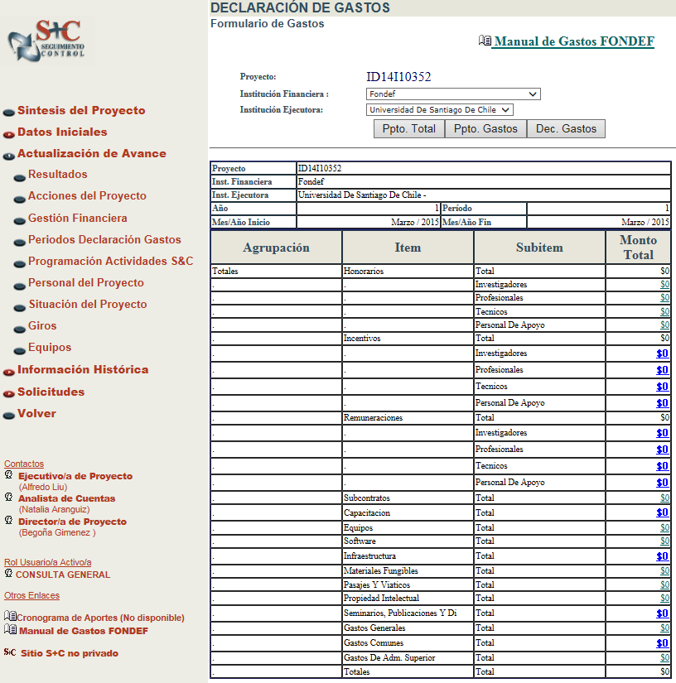
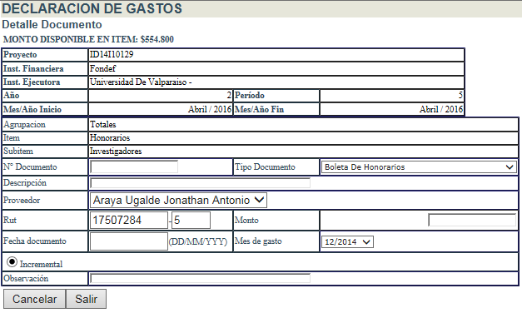
Proyectos IT16I Programa FONDEF Comisión Nacional de Investigación Científica y Tecnológica
1
Ingreso a Digitación
2
2
Selección de Instituciones
1
3
Selección de Ítem Financiado
3
4
Descripción del documento
5
Datos tributarios del documentos
6
Guardar Digitación
4
5
6

Slide 10
Proyectos IT16I Programa FONDEF Comisión Nacional de Investigación Científica y Tecnológica
1
Información del Proyecto
2
Informar períodos a rendir
3
Resumen de rendición y saldos
2
4
Firmas de responsables
3
Este formulario debe ser acompañado por los siguientes documentos:
Conciliación Bancaria
Cartolas Bancarias
Documentos originales timbrados
4

Slide 11
Proyectos IT16I Programa FONDEF Comisión Nacional de Investigación Científica y Tecnológica
2° Giro de Fondos
Estar al día con la declaración de aportes, según cronograma
Estar al día con la declaración de hitos y resultados en S+C
Tener aprobado el Informe de Avance Científico-Técnico
Deben enviar nueva garantía de monto equivalente a la deuda actual mas el monto a girar
Deben haber declarado y rendido mínimo un 60% del giro anterior
Segunda Garantía y Renovación
La garantía debe ser emitida por el monto a girar mas el saldo sin rendir
Se debe considerar la vigencia de esta como la fecha de término del proyecto + 180 días
Si el proyecto solicita una prórroga y esta es aceptada, la garantía deberá extenderse por el plazo prorrogado (nueva fecha de término) +180 días
La garantía debe encontrarse vigente hasta que se finalice la situación financiera y técnica del proyecto
Si no está rendida y aprobada la rendición por la totalidad del monto que está garantizado, se deberá renovar el documento en garantía. En caso contrario, se procede al cobro de la garantía
Una vez que se envié el Informe Final del proyecto se liberará la garantía en custodia

Slide 12
Proyectos IT16I Programa FONDEF Comisión Nacional de Investigación Científica y Tecnológica
Reintegro de fondos
Una vez Finalizado el Proyecto, se deben realizar los reintegros a CONICYT.
Banco : Banco Estado
Tipo de Cuenta : Cuenta Corriente
N° de Cuenta : 9019871
RUT CONICYT : 60.915.000-9
A través de un cheque nominativo y cruzado a nombre de CONICYT – FONDEF, o bien, realizar una transferencia electrónica a la cuenta corriente habilitada para este propósito:
Titular : CONICYT – FONDEF
Saldo no Declarado en Plataforma S+C
30 días a contar del envió de la ultima declaración de gastos
Gastos Rechazados por el Subdepartamento de Control de Rendiciones
15 días a contar de la emisión del ultimo informe final del Subdepartamento de Control de Rendiciones

Slide 13
Proyectos IT16I Programa FONDEF Comisión Nacional de Investigación Científica y Tecnológica
CUMPLIMIENTO APORTES Y CIERRE FINANCIERO
Una vez cerrada la ultima declaración de gastos y aportes del proyecto, se determina si el proyecto ha enterado sus compromisos referente a los aportes Institucionales y de empresas asociadas
El proyecto debe enviar la última rendición de cuentas
Con el Informe Final de la última rendición de cuentas y la revisión de la situación de los aportes, se emite el Informe Final Financiero Contable
Se realiza el cierre Financiero del Proyecto
Si corresponde se solicita el reintegro de fondos por gastos rechazados, el cual deberá ser ingresado a la Cta. Cte. de CONICYT. , dentro de 15 días una vez emitido el informe final

Slide 14
Proyectos IT16I Programa FONDEF Comisión Nacional de Investigación Científica y Tecnológica
INVENTARIO DE EQUIPOS
Los equipos deben tener adherido el código de inventario institucional y logo FONDEF
El inventario es realizado por un representante de FONDEF (Analista o Ejecutivo)
Los equipos siempre deben estar inventariados por la institución beneficiaria
Se revisan en terreno los equipos declarados y aceptados en Plataforma de S+C
Los equipos deben estar siempre asegurados contra robo, daño o incendio

Slide 15
Proyectos IT16I Programa FONDEF Comisión Nacional de Investigación Científica y Tecnológica

Slide 16
Proyectos IT16I Programa FONDEF Comisión Nacional de Investigación Científica y Tecnológica
Temas Varios

Slide 17
Proyectos IT16I Programa FONDEF Comisión Nacional de Investigación Científica y Tecnológica
Autorizaciones a través de cartas,
Encargado de Administración y Finanzas de FONDEF
Reagrupación de periodos
Solicitud de trato directo (Instituciones privadas)
Modificaciones en declaraciones cerradas
Autorización de vehículos institucionales
Autorización de seminario de cierre
Autorización de evaluador final
Reparación y mantención de equipamiento adquirido por otras fuentes de financiamiento*
Cambio de destino de viaje internacional o viaje no incorporado en planilla de costos*
Incorporación de un nuevo sub contrato (sobre $3.000.000) no incorporado en planilla de costos*
Subcontrato con la misma beneficiaria*
* Requiere validación del Ejecutivo del proyecto.

Slide 18
Proyectos IT16I Programa FONDEF Comisión Nacional de Investigación Científica y Tecnológica
CRONOGRAMA DE FUENTES Y USOS
Se debe confeccionar y enviar una vez iniciado el proyecto
Debe estar firmado por el Director del Proyecto mas los Representantes Institucionales de las todas Instituciones participantes del proyecto
Se envía a FONDEF para revisión y V°B° del Analista Financiero, Ejecutivo Proyecto y el Encargado de Administración y Finanzas de FONDEF
Se carga a la plataforma de S+C

Slide 19
Proyectos IT16I Programa FONDEF Comisión Nacional de Investigación Científica y Tecnológica
CRONOGRAMA DE FUENTE Y USO DE FONDOS
 |  |  |  |  |  | VERSION N°
 |  |  |  |  |  | FECHA:
CODIGO PROYECTO :
FECHA INICIO PROYECTO : |  |  |  | Validaciones Internas FONDEF | Analista
FECHA TÉRMINO PROYECTO : |  |  |  |  | Ejecutivo
INSTITUCION(ES) BENEFICIARIA(S):
 | Ingresar Periodo | Ingresar Periodo | Ingresar Periodo | Ingresar Periodo | Ingresar Periodo | Ingresar Periodo | TOTAL
FUENTES DE FINANCIAMIENTO | CUATRIMESTRE 1 | CUATRIMESTRE 2 | CUATRIMESTRE 3 | CUATRIMESTRE 4 | CUATRIMESTRE 5 | CUATRIMESTRE 6
GASTOS FINANCIADOS POR FONDEF |  |  |  |  |  |  | $ -
TOTAL ACUMULADO FONDEF | $ - | $ - | $ - | $ - | $ - | $ -
GASTOS FINANCIADOS POR LA O LAS INSTITUCIÓN(ES) BENEFICIARIA(S) |  |  |  |  |  |  | $ -
TOTAL ACUMULADO INSTITICION(ES) | $ - | $ - | $ - | $ - | $ - | $ -
GASTOS INCREMENTALES FINANCIADOS POR LAS EMPRESAS CONTRAPARTES |  |  |  |  |  |  | $ -
TOTAL ACUMULADO INCREMENTAL | $ - | $ - | $ - | $ - | $ - | $ -
GASTOS NO INCREMENTALES FINANCIADOS POR LAS EMPRESAS CONTRAPARTES |  |  |  |  |  |  | $ -
TOTAL ACUMULADO NO INCREMENTAL | $ - | $ - | $ - | $ - | $ - | $ -
FIRMA DIRECTOR DE PROYECTO
NOMBRE DIRECTOR DE PROYECTO
 |  |  |  | Encargado de Administración y Finanzas FONDEF
FIRMA REPRESENTANTE INSTITUCIONAL
NOMBRE REPRESENTANTE INSTITUCIONAL

Slide 20
Proyectos IT16I Programa FONDEF Comisión Nacional de Investigación Científica y Tecnológica
Contratación y Adquisiciones (Aplica para proyectos IT16I)
Se requiere licitación pública nacional para compras o contrataciones sobre $15.000.001.
Se requiere 3 cotizaciones para compras o contrataciones entre 500.001 y $15.000.000.
Sólo serán consideradas solicitudes realizadas con anterioridad al gasto. No será autorizada ninguna excepción a la norma, cuando la solicitud sea realizada después de efectuada la compra.
Excepciones al procedimiento de licitación y/o cotización
La solicitud debe ser enviada a través de una carta firmada por el Director del Proyecto al Encargado de Administración y finanzas de FONDEF. En esta carta debe hacerse referencia a una o más de las causales de excepción, explicando concretamente porque es aplicable esta causal a la compra en cuestión; de ser necesario, debe adjuntarse documentación de respaldo. Serán rechazadas solicitudes que no cumplan con estos requerimientos.
El Encargado de Administración y finanzas de FONDEF analizará y evaluará si procede la excepción, en consulta con el ejecutivo de proyecto correspondiente y si es necesario con el Comité de Área de FONDEF correspondiente, informándole al Director de Proyecto su decisión a través de una carta con copia al Representante Institucional, al ejecutivo de proyecto y al Analista financiero-contable a cargo del proyecto.
La carta de autorización, como los antecedentes previos, deben ser guardados junto a los documentos de respaldo de la compra y deben ser presentados en las rendiciones de cuentas y eventualmente en las auditorías realizadas por el Dpto. de Auditoría Interna de CONICYT y la Contraloría General de la República.

Slide 21
Proyectos IT16I Programa FONDEF Comisión Nacional de Investigación Científica y Tecnológica
1
Identificación del proyecto
1
2
2
Versión del documento
3
Individualización del personal del proyecto
3
4
Firma del responsable
4

Slide 22
Proyectos IT16I Programa FONDEF Comisión Nacional de Investigación Científica y Tecnológica
CERTIFICADO DE APORTES NO INCREMENTALES CERTIFICADO N°…… Fecha: CODIGO PROYECTO: NOMBRE BENEFICIARIA, EMPRESA O ENTIDAD APORTANTE: (NOMBRE REPRESENTANTE INSTITUCIONAL DE LA BENEFICIARIA O GERENTE GENERAL O DIRECTIVO DE LA ENTIDAD ASOCIADA) de (NOMBRE ENTIDAD), certifica que la empresa o institución realizó aportes al proyecto FONDEF, código (CODIGO PROYECTO) cuyo título es (TITULO PROYECTO), por un monto equivalente a $ entre los el mes de…. de 20.. y el mes de de…. de 20.. Este monto está respaldado por la o las memorias de cálculo que se anexan a este certificado. (Si es el caso, se debe agregar: En pesos chilenos este monto equivale a $ según la siguiente tasa de conversión) ____________________________________________ Nombre Representante Institucional de la beneficiaria, Cargo: Gerente General de empresa, o directivo de la entidad asociada Beneficiaria, Empresa o Entidad Asociada

Slide 23
Proyectos IT16I Programa FONDEF Comisión Nacional de Investigación Científica y Tecnológica

Slide 24
Proyectos IT16I Programa FONDEF Comisión Nacional de Investigación Científica y Tecnológica
CONTACTOS
Sub Directora FONDEF Jimena Oyarzun 223654553 joyarzun@conicyt.cl
Analistas Financiero Contable Paulina Rubio 223654557 parubio@conicyt.cl
Felipe Urra 223632684 furra@conicyt.cl
Jenifer Vera 223654617 jvera@conicyt.cl
Victor Fernández 223632696 vfernandez@conicyt.cl
Paolo Garcés 223654674 pgarces@conicyt.cl
Natalia Aranguiz 223654563 naranguiz@conicyt.cl
Solange Quintana 223654556 squintanap@conicyt.cl
Encargada de Garantías FONDEF y
Analista Financiero Contable
María Angélica Sánchez 223654584 msanchez@conicyt.cl
Secretaria Administración y Finanzas FONDEF
Yanina Gutiérrez 223654548 ygutierrez@conicyt.cl

